Slide 1


Slide 2
Nhiệt liệt chào mừng quý thầy cô
TẬP VIẾT
ÔN CHỮ HOA : I

Slide 3
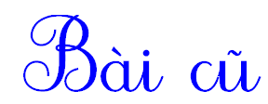

Slide 4
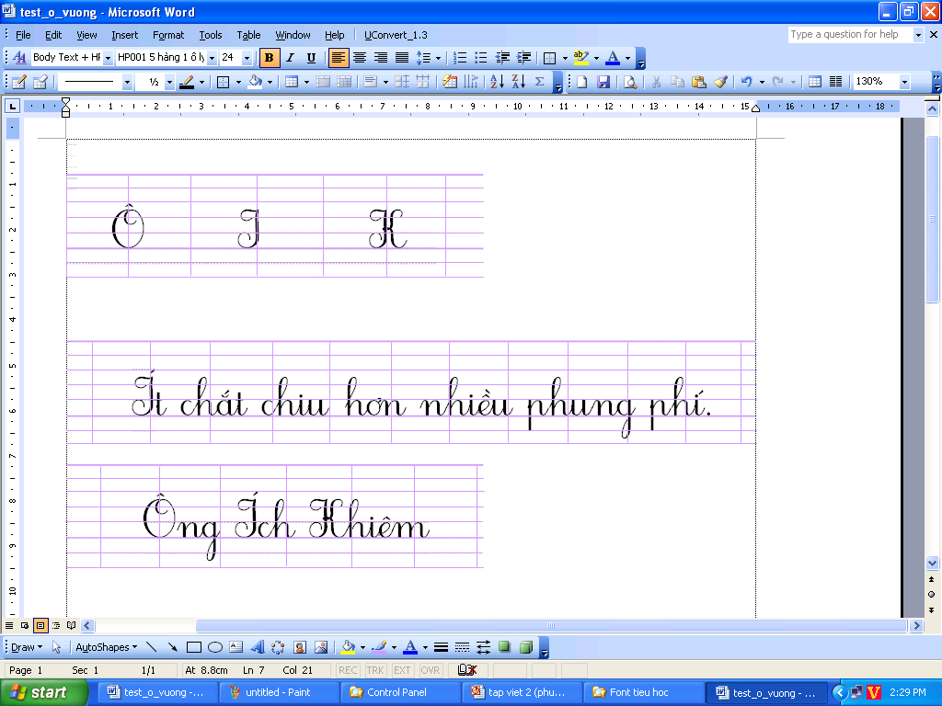

Slide 5


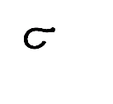





Slide 8


Slide 10


Xin chân thành cám ơn
các thầy cô và các em!

Slide 11

CHÀO CÁC EM !

